Slide 1
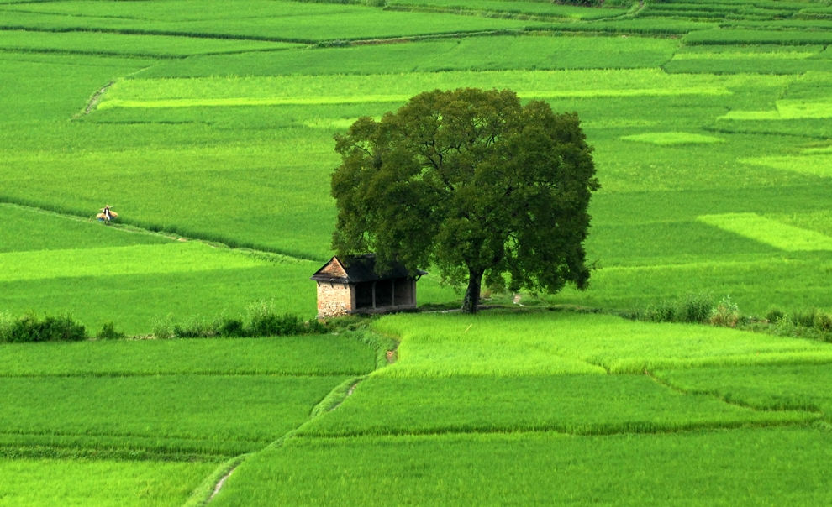
CHÀO Mừng QUÝ
THẦY CÔ ĐẾN DỰ GIỜ
MÔN DẠY : KHOA HỌC

Slide 3
Câu 1:Con người sử dụng năng lượng gió vào những việc gì?
Con người đã sử dụng năng lượng gió để chạy thuyền buồm ,làm quay tua bin của nhà máy phát điện.

Slide 5
Em hãy chọn chữ cái trước câu trả lời đúng
Người ta sử dụng năng lượng nước chảy trong những việc gì?
Người ta sử dụng năng lượng nước chảy để chuyên chở hàng hóa xuôi dòng nước
Làm quay bánh xe nước
Làm quay tua bin của các nhà máy phát điện ở nhà máy thủy điện
Cả a,b,c đều đúng

Slide 7
Hoạt động 1: Dòng điện mang năng lượng

Slide 8
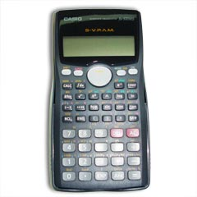
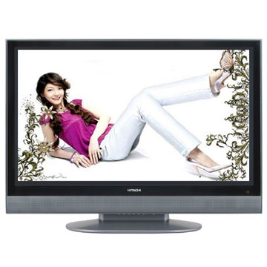
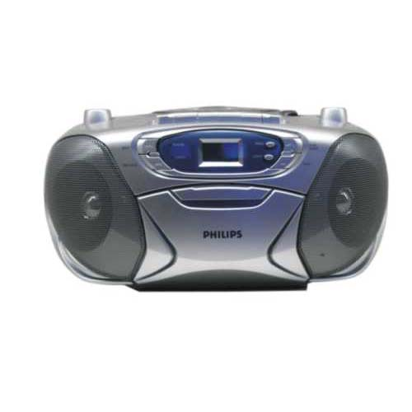
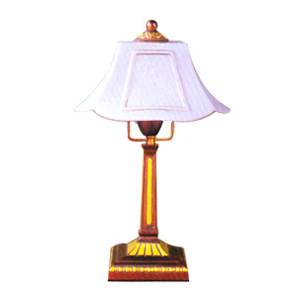
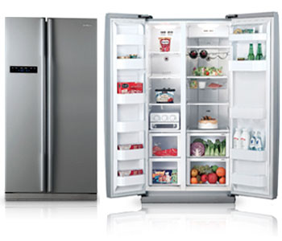
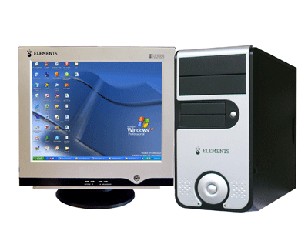
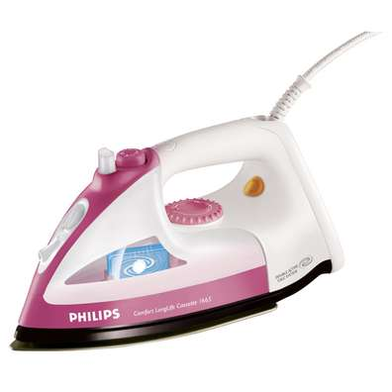
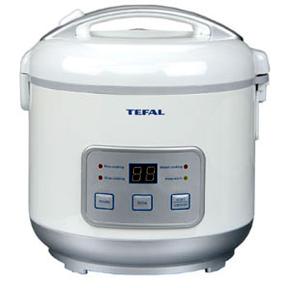
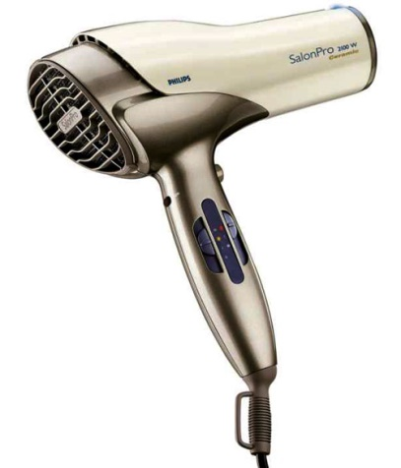
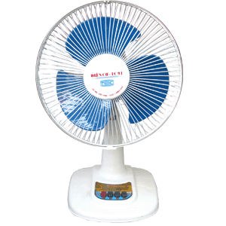
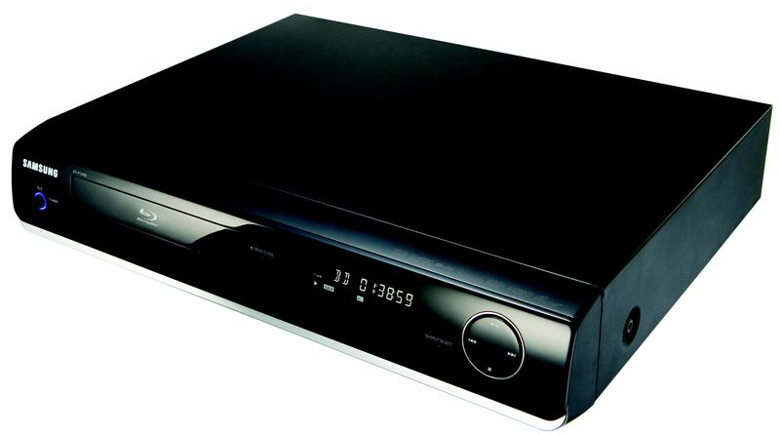

Slide 10

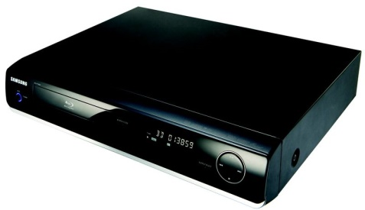
Trao đổi cặp
Năng lượng mà các đồ dùng kể trên sử dụng được lấy từ đâu?

Slide 12
Hoạt động 1: Dòng điện mang năng lượng
  Nguồn điện:
- Nhà máy điện

Slide 14
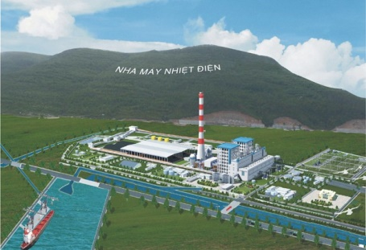

Slide 16
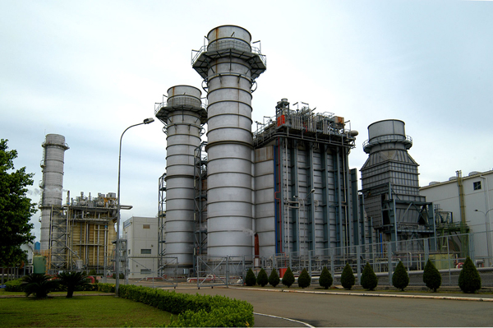
Nhà máy nhiệt điện

Slide 18
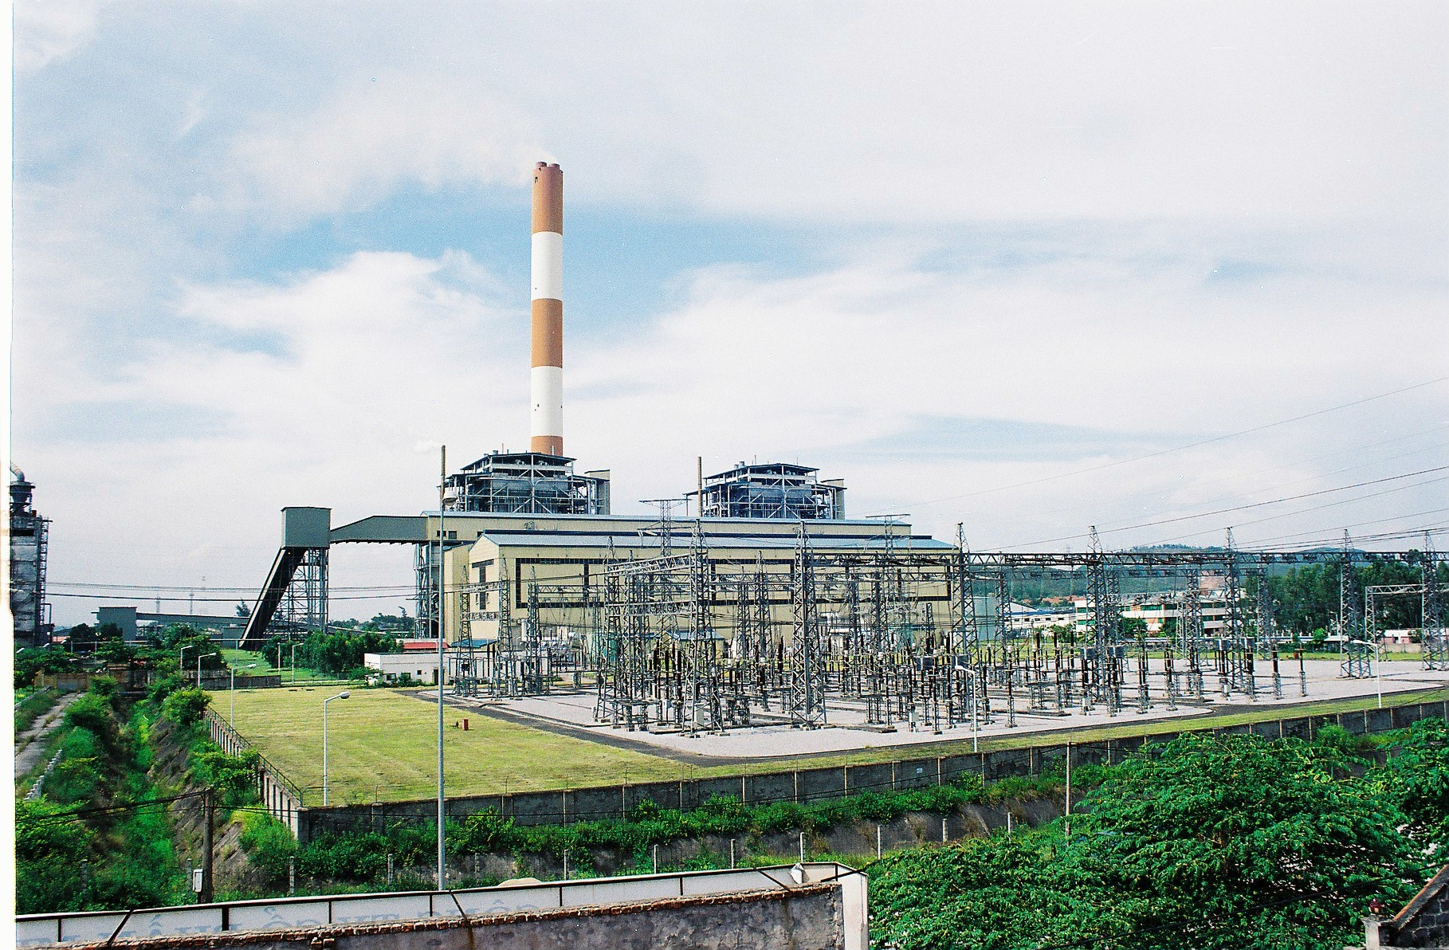
Nhà máy nhiệt điện

Slide 20
Hoạt động 1: Dòng điện mang năng lượng
  Nguồn điện:
- Nhà máy điện
- Pin
- Ắc quy
- Đi- na- mo (máy phát điện)

Slide 22
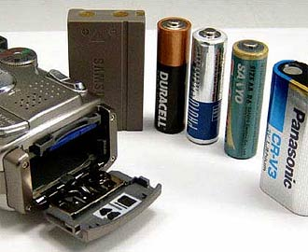
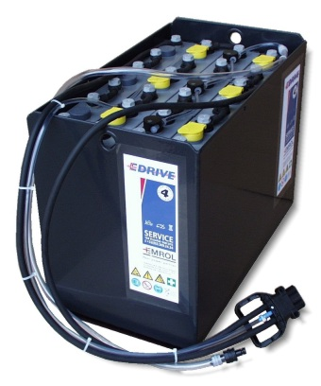
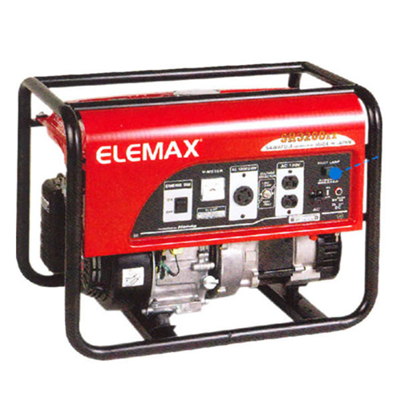

Slide 24
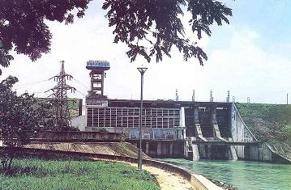


SƠ ĐỒ TRUYỀN TẢI ĐIỆN
Đường dây điện
Ổ điện
Hoä gia ñình, cô quan,
nhaø maùy,...
Nhà máy phát điện

Slide 26
Hoạt động 2: Ứng dụng của dòng điện.
Quan sát các vật thật, mô hình, tranh ảnh đồ dùng, máy móc, động cơ điện đã sưu tầm, hãy hoàn thành bảng sau.
Nhóm bàn trong 2p
Tên đồ dùng sử dụng điện | Nguồn điện | Tác dụng của dòng điện
 |  | Thắp sáng | Đốt nóng | Chạy máy
Bóng đèn
Nhà máy
điện
x

Slide 28
Tên đồ dùng sử dụng điện | Nguồn điện | Tác dụng của dòng điện
 |  | Thắp sáng | Đốt nóng | Chạy máy
Bóng điện | Nhà máy điện | ×
Bàn là | Nhà máy điện |  | ×
Tivi | Nhà máy điện/ắc quy |  |  | ×
Đài | Nhà máy điện/pin |  |  | ×
Tủ lạnh | Nhà máy điện |  |  | ×
Đèn pin | Pin | ×
Máy tính | Nhà máy điện |  |  | ×
Máy sấy tóc | Nhà máy điện |  | ×
Đồng hồ | Pin |  |  | ×

Slide 30

Hoạt động 2: Ứng dụng của dòng điện.
Thắp sáng
Đốt nóng
Chạy máy

Slide 32
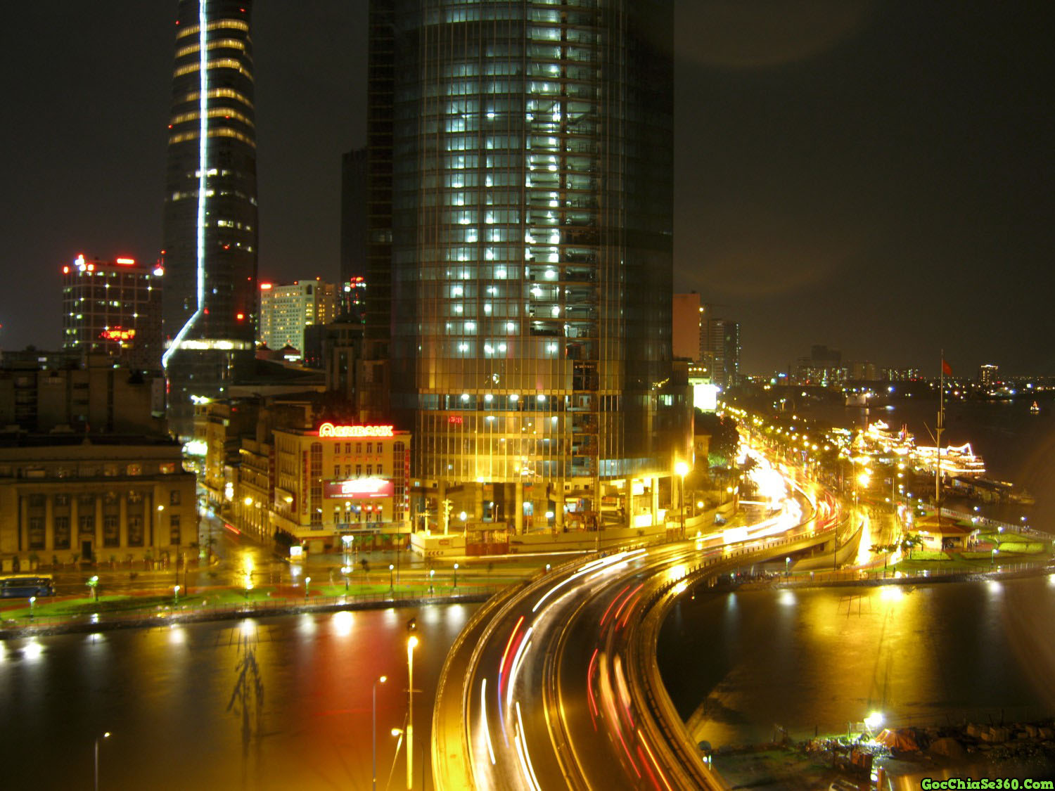
Thành phố Hồ Chí Minh

Slide 34
Hoạt động 3: Vai trò của dòng điện
Tìm các dụng cụ hay máy móc có sử dụng điện trong các lĩnh vực:
- Sinh hoạt hằng ngày
- Học tập
- Giao thông
- Lao động sản xuất
- Giải trí, vui chơi
- Thể thao
Thảo luận nhóm đôi trong 2p

Slide 36
Hoạt động 3: Vai trò của dòng điện
- Năng lượng điện được sử dụng trong:
Sinh hoạt hằng ngày
Trong lao động sản xuất
Vui chơi, giải trí
Giao thông, thông tin, học tập
Thể thao
……

Slide 38
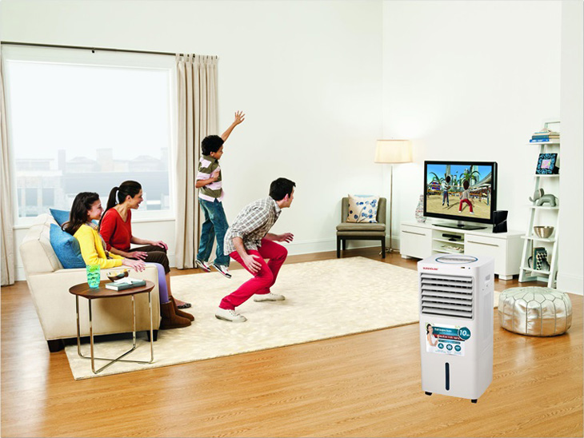
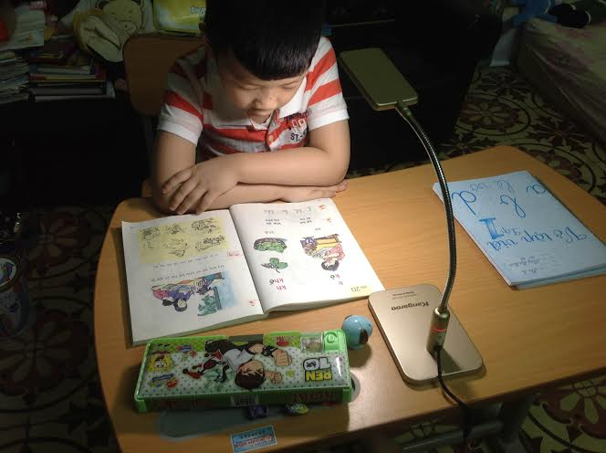

Slide 40
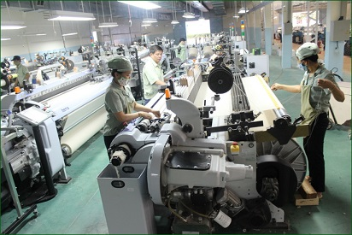
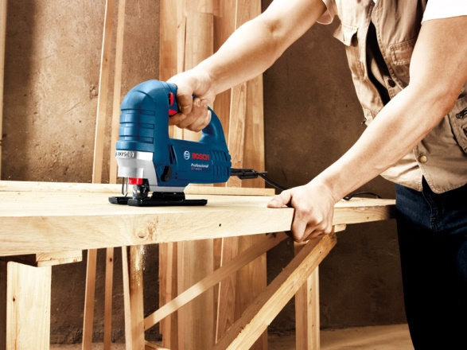

Slide 42
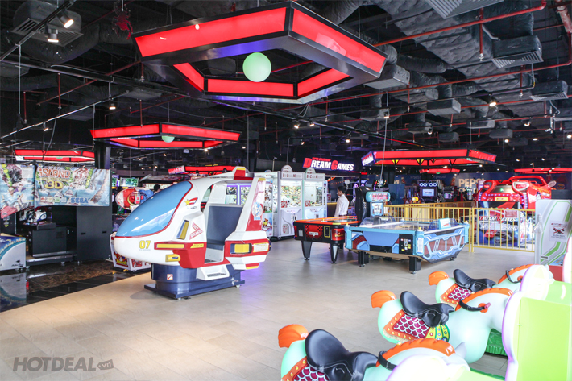
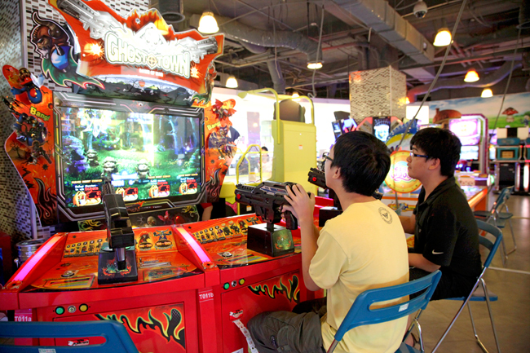

Slide 44
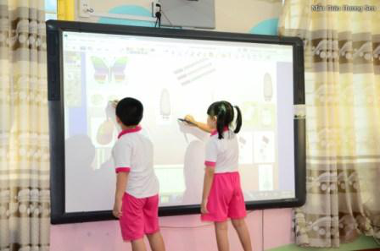

Slide 46
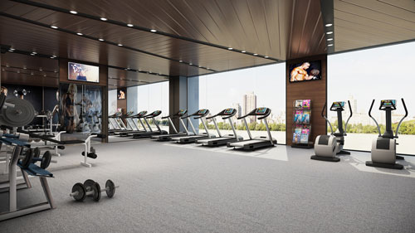

Slide 48
Qua bài học hôm nay em rút ra điều gì?
- Điện đóng vai trò ngày càng quan trọng trong cuộc sống của chúng ta.
Điện sử dụng để chiếu sáng, sưởi ấm, làm lạnh, truyền tin…..
Chúng ta dùng điện trong học tập, lao động sản xuất, vui chơi giải trí, sinh hoạt hàng ngày……..
- Trong nhà máy điện, máy phát điện phát ra điện. Điện được tải qua các đường dây đưa đến các ổ điện của mỗi gia đình, mỗi cơ quan, nhà máy…

Slide 50
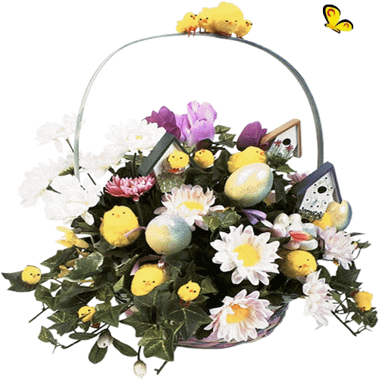
Chúc các thầy, cô dồi dào sức khỏe
Chúc các em học giỏi.

